Slide 1



大一轮复习讲义
必修1
第一单元 生活与消费
第2课 多变的价格

Slide 2
最新考纲
1.价格的决定与变动：价值与价格；价值决定价格；价值规律及其表现形式；供给与需求；影响(均衡)价格的因素。
2.价格变动对经济生活的影响：价格变动对消费者的影响；价格变动对生产的影响；价格变动对需求量的影响。

Slide 3






内容索引
主干构建 易错明辨
核心突破 精讲考点
大题提分 揭秘技巧
课时作业

Slide 4
主干构建 易错明辨

Slide 5

供不应求，①__________
供过于求，②__________
价格上涨
供求影响价格
影响价格
的因素
价格下跌
价值量越大，③_________
价值量越小，④__________
价格越高
价值决定价格
价格越低
多变的
价格
表
现
基本内容：商品的价值量由生产该商品的⑤_____________
决定，商品交换以⑥ 为基础实行等价交换
表现：⑦______________________
社会必要劳动
价值规律
时间
价值量
价格围绕价值上下波动
作
用
价格变动
的影响

Slide 6

价格上升，⑧__________
价格下降，⑨__________
相同商品
减少购买
增加购买
生活
对⑩ 影响小
对高档耐用品影响大
生活必需品
不同商品
多变的
价格
价格变动
的影响
相关商品：消费者对既定商品的需求，受
相关商品价格变动的影响
调节：⑪_____
调节： 的投入
产量
生产
生产要素

Slide 7

试判断
1.价格是商品使用价值在量上的反映，使用价值越大价格越高。
分析：错误。价格是商品价值在量上的反映，价值越大价格越高，使用价值不能决定价格。
2.个别劳动时间大于社会必要劳动时间，商品价值增加。
分析：错误。商品价值是由生产该商品的社会必要劳动时间决定的，个别劳动时间的变化不改变商品价值量。

Slide 8
3.某企业通过技术创新可以提高社会劳动生产率，降低商品的价值量。
分析：错误。某企业通过技术创新提高的是个别劳动生产率，但单位商品价值量不变，因为单位商品的价值量是由生产该商品的社会必要劳动时间决定的。
4.在商品流通过程中，有时供求决定价格，有时价值决定价格。
分析：错误。价值对价格起决定作用，供求对价格有影响。

Slide 9
5.价值规律要求实行等价交换，所以每一次商品交换都是商品的价值与价格相符合。
分析：错误。并不是每一次商品交换都是商品的价值与价格相符合，价格与价值相符合只存在于平均数中。
6.水务公司供水价格提高，会使居民生活用水量大幅度减少。
分析：错误。生活用水是生活必需品，价格提高不会使居民生活用水量大幅度减少。

Slide 10
7.为降低碳排放，某运输公司将动力燃料由汽油改为天然气，这属于互补品战略。
分析：错误。汽油与天然气属于互为替代关系。
8.市场决定价格与价值决定价格是矛盾的。
分析：错误。市场决定价格是就决定价格的主体而言的，价值决定价格是就决定价格的因素来讲的，二者只是角度不同，都是正确的，不矛盾。

Slide 11

9.对于互补商品来说，商品价格变动与其互补商品需求量是同向变化的。
分析：错误。对于互补商品来说，商品价格变动与其互补商品需求量是反向变化的。
10.价格上涨，该商品生产要素投入一定增加。
分析：错误。价格上涨，获利增加，所以生产要素投入增加。但是，如果生产要素价格也不断上涨，生产要素投入会减少。

Slide 12
核心突破 精讲考点

Slide 13

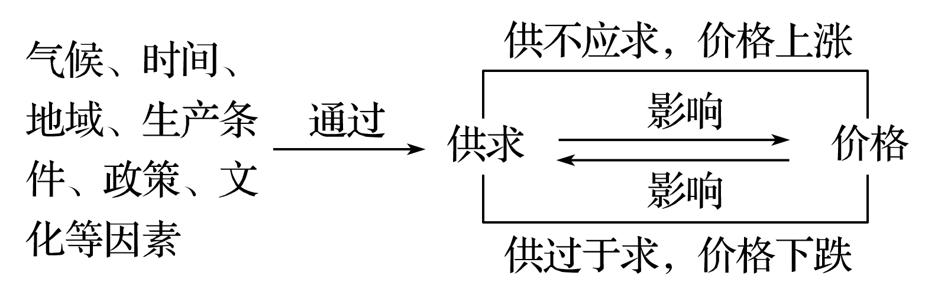
核心考点一 影响价格的因素
考点整合
1.影响价格的因素
(1)供求影响价格
提醒 价值是价格的决定因素，供求关系是价格的影响因素，供求关系不会也不能决定价格。

Slide 14
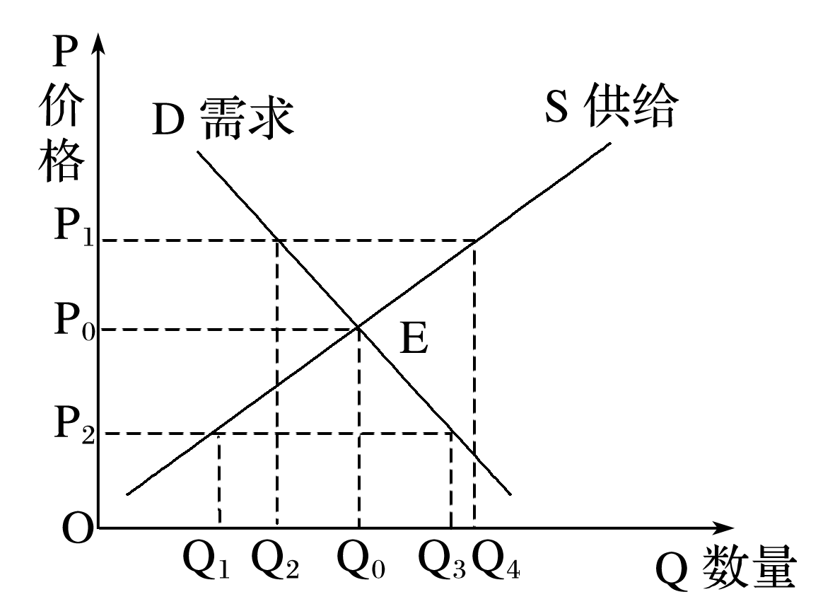

考向5 价值规律的内容和表现形式
典例5 均衡价格是指一种商品需求量与供给量相等时的价格。读下图，不考虑其他因素，下列说法正确的是
A.E点为均衡价格，供求相等，这是价值规律的表现形式
B.商品价格处于P₁点时，供不应求，市场价格趋于上升
C.若该商品是农产品稻米，则P₂为政府制定的支持价格
D.商品供给和需求相互作用促使市场价格趋向于均衡价格
√

Slide 15
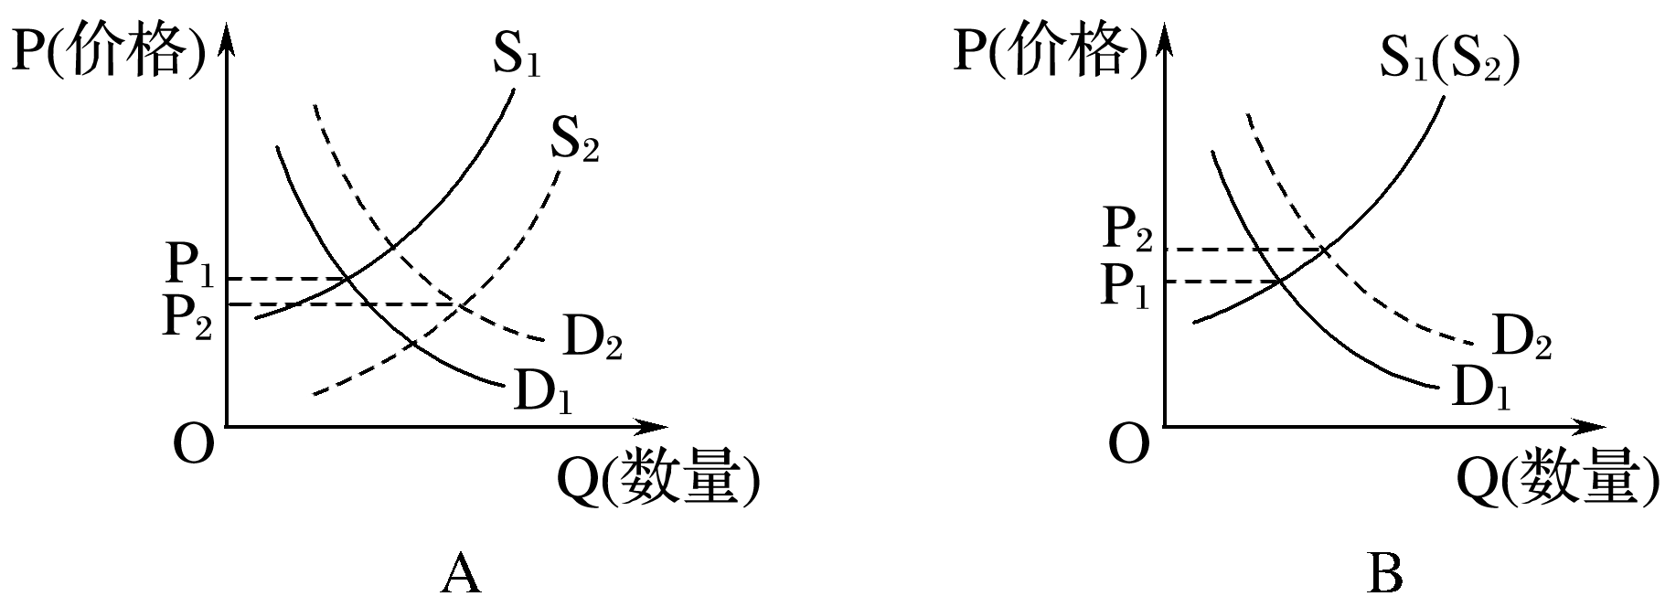
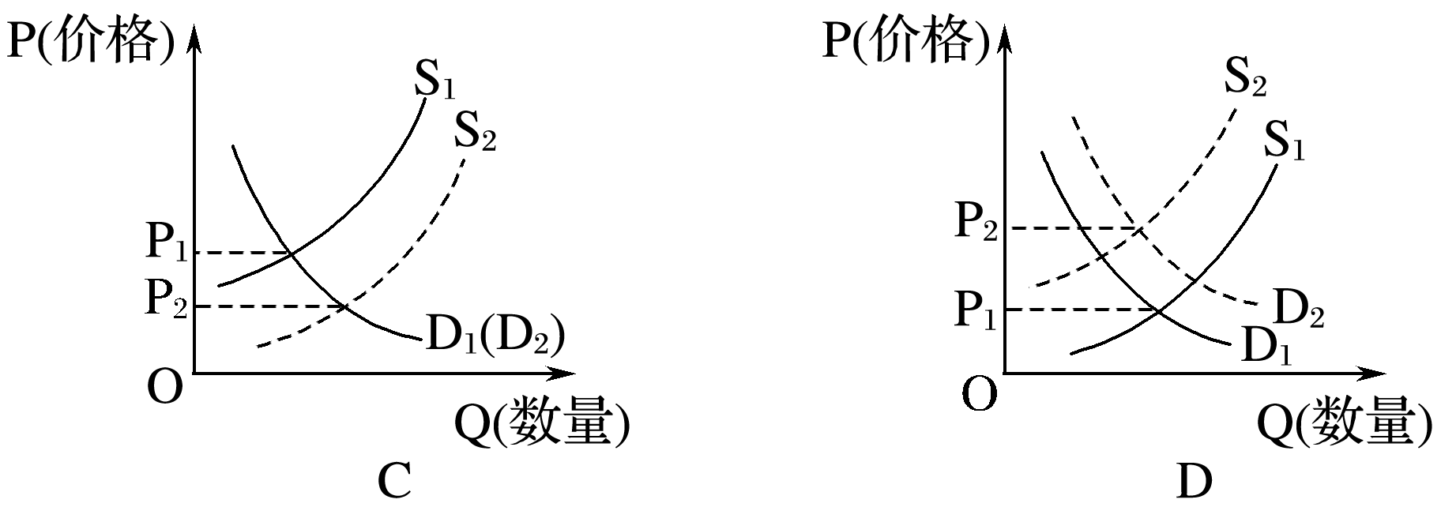
考向1 供求影响价格
典例1 (2017·全国Ⅲ)因钢铁行业复苏，导致对铁矿石需求增加。在此背景下，占全球70%以上市场份额的四大矿产企业不断增产，引发业界对铁矿石价格战的担忧。对于这种担忧的产生，若用供求曲线来反映，正确的是
√

Slide 16
解析 对铁矿石需求增加，需求曲线由D₁向D₂右平移，排除C；
在此背景下，矿产企业不断增产，供给增加，会使供给曲线由S₁向S₂右平移，排除B；
这样会使均衡价格下降，由P₁向P₂下移动，引发价格战，排除D。答案为A。

Slide 17

(2)价值决定价格
①价值与价格的关系
②商品价值量与劳动生产率的关系
劳动生产率 |  | 使用价值量 | 社会必要劳动时间 | 单位商品价值量 | 商品的价值总量
社会 |  |  |  |  | 不变
个别 |  |  | 不变 | 不变

Slide 18
拓展深化
1.商品的价值量、价值总量与社会劳动生产率、个别劳动生产率的关系
价值总量=价值量×商品数量
劳动生产率 |  | 使用 价值量 | 社会必 要劳动时间 | 单位商品 价值量 | 价值总量
社 会 | 提高 | 增多 | 减少 | 降低 | 不变
 | 降低 | 减少 | 增多 | 提高 | 不变
个 别 | 提高 | 增多 | 不变 | 不变 | 增多
 | 降低 | 减少 | 不变 | 不变 | 减少

Slide 19
提醒 单位商品的价值量与社会劳动生产率成反比，与个别劳动生产率无关。商品的价值总量与个别劳动生产率成正比，与社会劳动生产率无关。

Slide 20
考向2 价值决定价格
典例2 (2016·海南高考)小倩跟妈妈去农贸市场，发现市场上出售的养鸡场的鸡大约50元/只，农村散养的鸡大约150元/只，价格悬殊。在下列选项中，与小倩的发现属于同类价格现象的是
A.在老字号裁缝铺定制的旗袍价格是某成衣公司旗袍价格的3倍
B.3月份北京市场上的草莓价格是海南三亚草莓价格的5倍
C.中国销售的进口汽车价格是国外同款汽车价格的2倍
D.广州的租车价格大约是合肥租车价格的1.5倍
√

Slide 21
解析 市场上出售的养鸡场的鸡与农村散养的鸡价格不同，是因为散养的鸡的养殖成本高于养鸡场的鸡，故材料体现了价值决定价格；
A项体现了价值决定价格，正确；
B、C、D三项均是各种因素通过对供求关系的影响进而影响价格，不选。

Slide 22
考向3 商品价值量与劳动生产率的关系
典例3 (2018·全国Ⅰ)根据马克思的劳动价值理论，如果生产某种商品的社会劳动生产率提高，在其他条件不变的情况下，与生产该商品相关的判断如下表所示。
序号 | 社会必要劳动时间 | 单位商品价值量 | 商品数量 | 商品价值总量
① | 缩短 | 降低 | 增加 | 不变
② | 缩短 | 降低 | 增加 | 增加
③ | 不变 | 增加 | 降低 | 不变
④ | 不变 | 降低 | 增加 | 增加
其中正确的是
A.① B.② C.③ D.④
√

Slide 23
解析 ①判断正确：在其他条件不变的情况下，单位商品价值量与社会劳动生产率呈反比关系，与社会必要劳动时间呈正比关系，社会劳动生产率与商品数量呈正比关系，社会劳动生产率发生变化，该商品的价值总量不变。
②③④判断均存在错误，排除。

Slide 24
典例1 (2013·大纲全国卷)假设某国M产品只由甲、乙两家企业提供，售价为10元。2011年，甲企业生产500万件，乙企业生产400万件。2012年，甲、乙企业的劳动生产率都提高一倍，在其他条件不变的情况下，M产品的价格和社会总价值分别是( )
A.5元 9 000万元
B.10元 9 000万元
C.5元 18 000万元
D.10元 18 000万元
解析答案

Slide 25
解析 解答本题的关键是判断题目中的劳动生产率是社会劳动生产率还是个别劳动生产率。细读材料可知，“M产品只由甲、乙两家企业提供”，这符合社会必要劳动时间中社会正常的生产条件的规定，故材料中的劳动生产率为社会劳动生产率。2012年甲、乙企业的劳动生产率都提高一倍，这时产品的价格变为原来的一半，即5元，甲企业生产了
1 000万件，创造的社会总价值是5 000万元；乙企业生产了800万件，创造的社会总价值是4 000万元，甲乙相加就是M产品的社会总价值9 000万元。
答案 A

Slide 26
2012年高考文综政治试题（全国卷大纲版）
24．2010年生产一件A商品的社会必要劳动时间为8小时，价值80元，全社会A商品的产量为10万件。如果2011年生产一件A商品的社会必要劳动时间缩短为4小时，那么，在其他条件不变的情况下，2011年A商品的全社会总产量、单位药品的价值量和社会价值总量分别是
A．10万件、80元、800万元
B．10万件、40元、400万元
C．20万件、80元、1600万元
D．20万件、40元、800万元
D

Slide 27
2011年高考文综试题政治（全国卷新课标）
12．2010年某企业的生产条件处于全行业平均水平，其单位产品的价值量为132元，产量为10万件。如果2011年该企业的劳动生产率提高10%，而全行业的劳动生产率提高20%，其他条件不变，则该企业2011年生产的商品价值总量为
A．1452万元 B．1320万元
C．1210万元 D．1100万元
C

Slide 28
考向4 商品价值量的计算
典例4 假设2017年人民币对美元汇率为6.25，美国某品牌手机在中国的售价为6 250元。2018年，生产该品牌手机的社会劳动生产率提高25%，同期人民币相对美元升值25%，人民币对内贬值20%。其他条件不变，该品牌手机在中国的销售价应为
A.4 500元 B.4 000元
C.3 600元 D.5 000元
√

Slide 29
解析 依据题意可知，2017年该品牌手机的价格是1 000美元；2018年，生产该品牌手机的社会劳动生产率提高25%，该品牌手机的价格是1 000÷(1＋25%)＝800美元；由于同期人民币相对美元升值25%，故现在的汇率是1∶6.25÷(1＋25%)，即1∶5；该品牌手机价格为800×5＝4 000元；但人民币对内贬值20%，故该品牌手机在中国的销售价应为4 000÷(1－20%)＝5 000元。

Slide 30
方法点拨
商品价值量的计算方法
(1)社会劳动生产率与单位商品价值量(二者成反比)。原单位商品价值量为N元，生产该商品的社会劳动生产率提高或降低m%，变化后的单位商品价值量＝N÷(1±m%)。
(2)个别劳动生产率与价值总量(二者成正比)。原价值总量用货币表示为N元，生产该商品的个别劳动生产率提高或降低m%，变化后的商品价值总量＝N×(1±m%)。

Slide 31
(3)影响价格的其他因素
因素 | 表现
货币供应量 | 当货币供应量超过流通中所需要的货币量，就会引起通货膨胀，物价上涨；反之，则会引起通货紧缩，物价下跌
货币的币值 | 一般与商品价格成反比
国家宏观 经济政策 | 主要通过控制流通中的货币量以及财政支出的数量，平衡社会总供给与总需求，稳定物价
生产经营者、消费者 | ①生产经营者的降价销售等 ②消费者的收入水平、消费心理和消费行为等
市场交易 | ①国内市场：市场秩序、市场交易原则的遵守程度 ②国际市场：国际市场上商品的价格、国际经济形势、汇率变动等

Slide 32
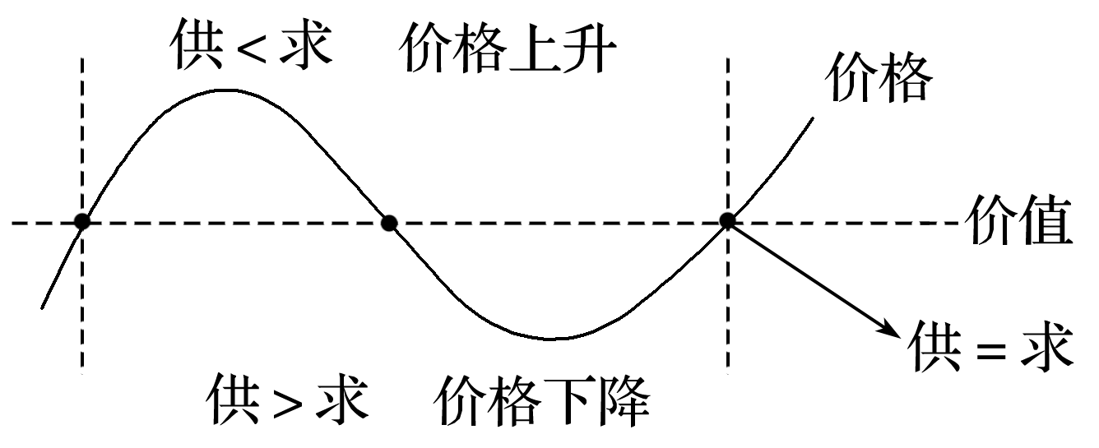
2.价值规律
(1)基本内容：商品的价值量由生产该商品的社会必要劳动时间决定，商品交换以价值量为基础实行等价交换。
提醒 正确理解等价交换
在物物交换阶段，指商品和商品的价值量相等；在商品流通阶段，指商品价格与价值相符合；等价交换并非指每一次交换都是等价的，而是作为一种趋势在长期的商品交换中实现的。
(2)表现形式：价格围绕价值上下波动。如下图：

Slide 33
提醒 正确认识价值规律的两种特殊表现形式
(1)文物、名画、邮票等特殊商品的价格也会上下波动，但是总是高于其价值，这是因为它们的价格的变化不能引起该商品的扩大生产。
(2)国际贸易中的“剪刀差”现象违背了等价交换原则，这是因为发达国家利用自己经济、政治上的优势地位，剥削发展中国家，使发达国家的制成品长期高于其国际价值，发展中国家的初级产品长期低于其国际价值。

Slide 34
命题探究
考点展示 | 五年考题 | 考情分析
价值与价格 | 2015全国Ⅱ·15 2014全国Ⅱ·12 | 此考点是高考命题的重点，常以选择题的形式考查商品的价值量与劳动生产率的关系、价格与供求的关系，曲线关系图是命题的主要形式。也可能以主观题的形式综合考查影响价格的因素。
价值决定价格 | 2018全国Ⅰ·12 2017全国Ⅱ·12
供给与需求 | 2018全国Ⅰ·14
影响(均衡) 价格的因素 | 2017全国Ⅲ·13 2016全国乙卷·12

Slide 35
(3)商品价格与货币的升值、贬值(二者成反比)。原商品价格为N元，货币升值或贬值m%，变化后的商品价格＝ N÷(1±m%)。
综上，可以概括为：正比用乘，反比用除；增加用加，减少用减。

Slide 36
解析 A错误，商品价格受供求关系的影响，围绕价值上下波动是价值规律的表现形式。
B错误，当价格处于P₁时，供给大于需求，而不是供不应求。
C错误，政府支持价格会在均衡价格以上。
商品供给和需求相互作用促使市场价格趋向于均衡价格，故D入选。

Slide 37
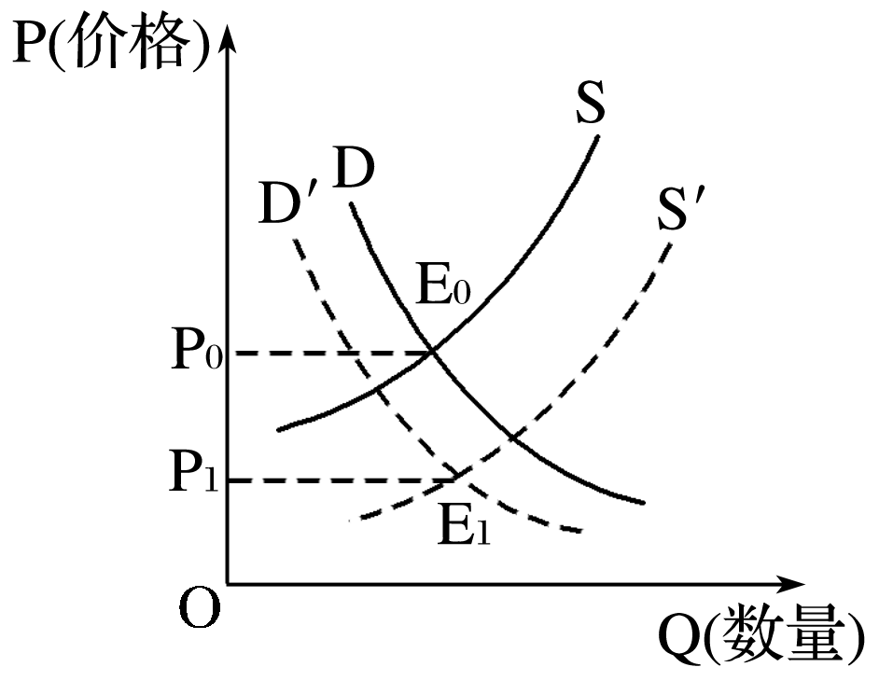
热点加练
1.房地产市场的供求关系变化会引起商品房价格的变化。如图所示，商品房的均衡价格由P₀变化为P₁(图中D、D′为需求曲线，S、S′为供给曲线)。若不考虑其他因素，下列可能会导致此变化的是
A.增加保障性住房供应；提高二套房贷款利率
B.建材行业进一步去产能；取消房产契税补贴政策
C.居民收入持续稳定增长；住房贷款首付比例提高
D.打击“捂盘惜售”行为；落实“租购并举”政策
√

Slide 38
解析 图中显示的是商品房的供给增加，需求减少，价格下降，只有D符合图意。
A中的两项措施都会导致商品房需求减少，但没有涉及商品房的供给。
B前句措施会导致商品房供给减少。
C前句导致商品房需求增加，后句导致商品房需求减少。

Slide 39
2.租售并举是2018年楼市调控的基调之一，而租售并举关键在于租购同权，要逐步使租房居民在基本公共服务方面与买房居民享有同等待遇。近日，多地试行租购同权，下列产生的影响推导较为合理的有
①租房量上升——购房者大幅减少——彻底解决住房难题
②公共服务需求增加——带动政府投入——促进财政收支平衡
③外来人口生活成本下降——吸引并留住人才——促进经济发展
④租房者平等享有公共资源——购房需求减少——商品房价格下降
A.①② B.①③ C.②④ D.③④
√

Slide 40
解析 租购同权可以使租房量上升，但购房者大幅减少和彻底解决住房难题的说法欠妥，①排除；
租购同权没有促进财政收支平衡的作用，②排除。

Slide 41
核心考点二 价格变动的影响
考点整合
1.价格变动对生活消费的影响
(1)价格变动对需求量的影响
需求量变动趋势 | 需求量变动曲线
同一商品(需求法则)：一般情况下，当某种商品价格上升时，人们会减少对它的购买；当这种商品价格下降时，人们会增加对它的购买。价格与需求成反方向变动 | 需求曲线

Slide 42
不同商品(需求弹性论)：不同商品对价格变动的反应程度不同。价格变动对生活必需品的需求量影响较小(需求弹性小)，对高档耐用品的需求量影响较大(需求弹性大) | 需求弹性曲线 (D₁为生活必需品，D₂为高档耐用品)
相关商品(需求相关论)：某种商品价格上升，其互补商品的需求量会减少，二者负相关；某种商品价格上升，其替代品的需求量会增加，二者正相关 | 互补品、替代品需求曲线 (D₁为互补品曲线，D₂为替代品曲线)

Slide 43
(2)其他因素对需求的影响
需求变动趋势 | 需求变动曲线
在商品价格不变的情况下，其他因素(如居民收入、消费者的喜好、国家的宏观调控等)的变化导致该商品的需求量增加，则其需求曲线向右移动；反之则向左移动

Slide 44
2.价格变动对生产经营的影响
(1)价格变动对生产经营影响的原因和表现
 | 原因 | 表现
调节产量 | 供求与价格相互影响、相互制约 | 价格下降→获利减少→减少产量 ↑ ↓ 增加产量←获利增加←价格上涨
调节生产 要素的投入 | 降低生产成本 | 某生产要素价格下降→增加用量 某生产要素价格上升→减少用量
提醒 价格变动对生产的影响是价值规律发生作用的重要体现，有利于实现资源的优化配置。

Slide 45
(2)价格变动对供给量的影响
供给量变动趋势 | 供给曲线
一般情况下，价格升高，供给增加；价格降低，供给减少。价格与供给呈正方向变动

Slide 46
(3)其他因素对供给的影响
供给变动趋势 | 供给变动曲线
在价格不变的情况下，其他条件(如国家对粮食生产进行补贴等)的变化导致该商品的供给量增加，则其供给曲线向右移动；反之则向左移动

Slide 47
命题探究
考点展示 | 五年考题 | 考情分析
价格变动对 消费者的影响 | 2018全国Ⅱ·12 | 此考点在高考中一般每年都会出题。一方面以坐标图等形式考查价格变动对商品的需求量和供应量的影响，尤其是考查需求曲线与供给曲线；另一方面也会以主观题的形式综合考查商品价格的变动及其影响。
价格变动对 生产的影响 | 2017全国Ⅱ·38(1) 2016全国乙卷·14
价格变动对 需求量的影响 | 2018全国Ⅱ·12 2017全国Ⅰ·12 2016全国乙卷·12 2015全国Ⅰ·12

Slide 48
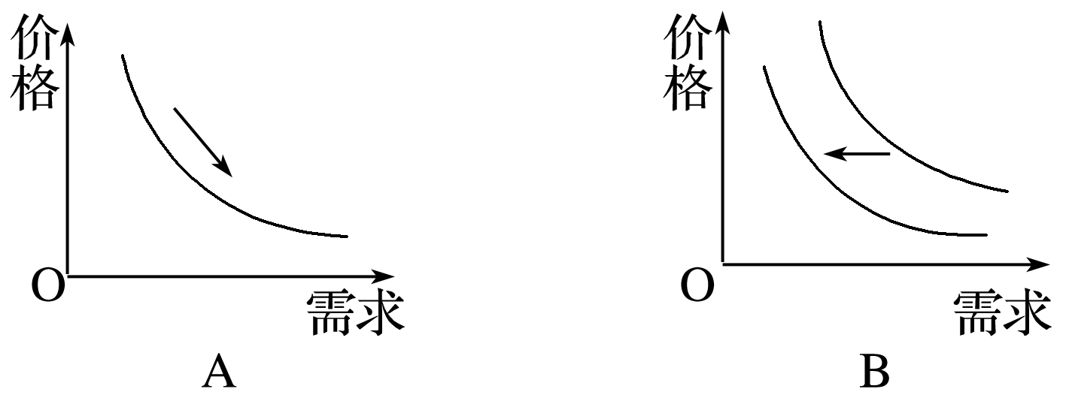
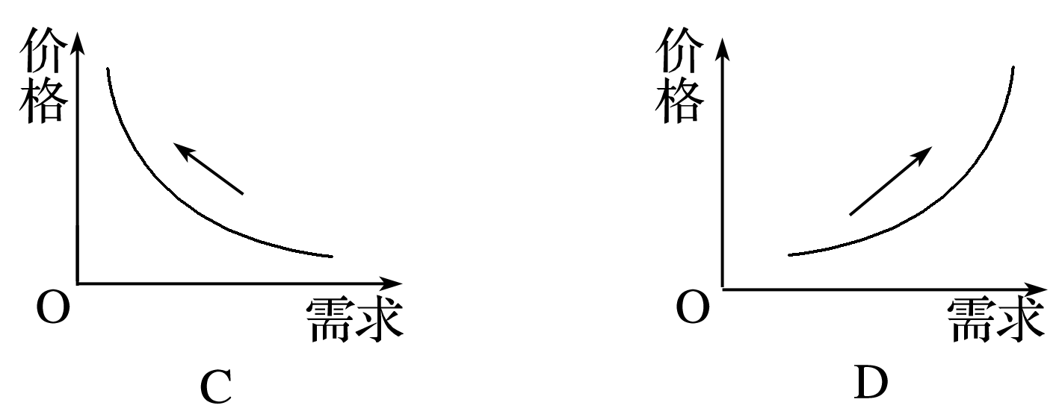
考向1 价格变动对同一商品需求量的影响
典例1 2017年12月，某国A商品售价150元，2018年第一季度该国商品和服务总供给数量比上一季度增加15%，货币的流通速度比上一季度放缓10%。不考虑其他因素，该国2018年第一季度这一变动将对第二季度A商品的价格带来一定的影响。下列能准确描述2018年第二季度A商品需求量变动的图示是
√

Slide 49
解析 流通中所需要的货币量＝商品价格总额(待售商品数量×价格水平)÷货币流通速度。假设2017年流通中所需要的货币量是A,2018年第一季度该国商品和服务总供给数量比上一季度增加15%，货币的流通速度比上一季度放缓10%，此时流通中的货币量为A×(1＋15%)÷(1－10%)＝1.28A，如果货币发行量不变，此时物价下降。一般情况下，价格与需求量的变化呈反方向变动，即价格下跌，消费者对该商品的需求量增加；价格上涨，消费者对该商品的需求量减少。本题中价格下降，商品的需求增加，A符合题意，排除C、D；
B是价格不变的情况下，其他条件引起的需求减少，不符合题意。

Slide 50
方法点拨
坐标(曲线)图选择题解法
首先要明确纵轴和横轴所代表的变量，弄清自变量(引起其他数据变化的量)和因变量(被引起变化的量)；其次根据教材原理或材料说明把握变量之间的内在联系；最后数形结合，选择合理的选项。

Slide 51
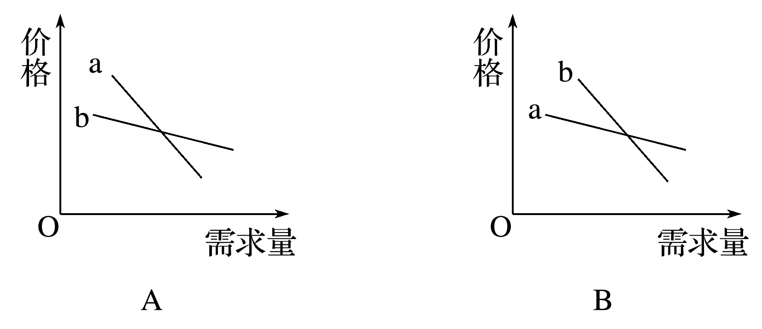
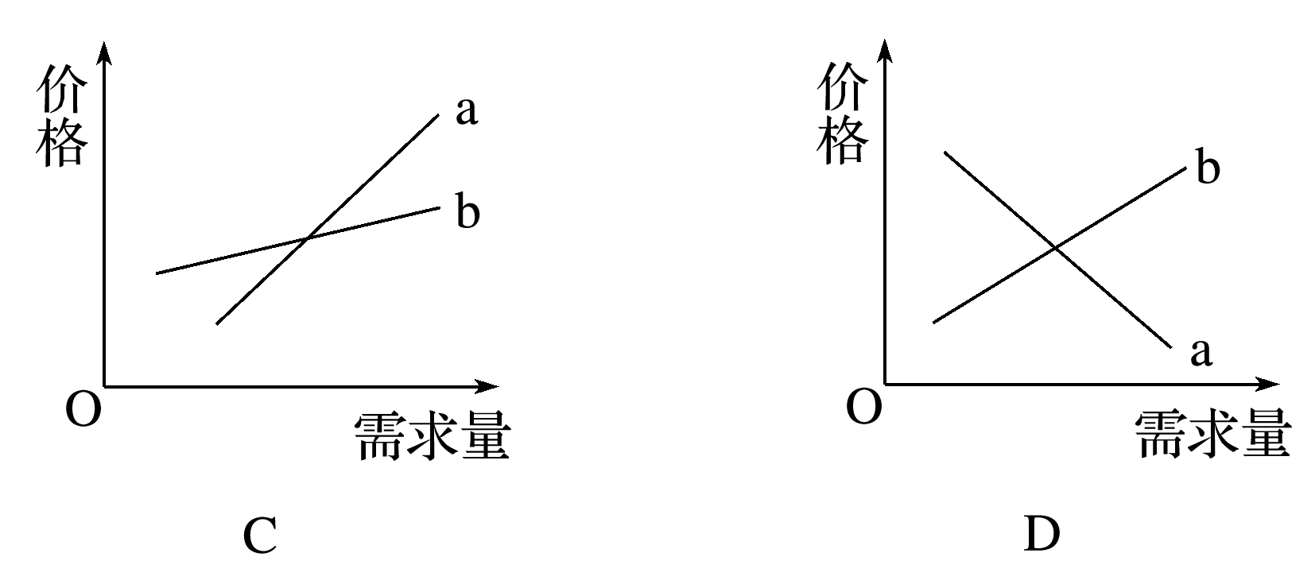
考向2 价格变动对不同商品需求量的影响
典例2 如果金银制品的价格(a)和粮食的价格(b)涨幅相同，在不考虑其他因素的条件下，可能出现的情况是
√
解析 价格变动对生活必需品的影响小，对高档耐用品的影响大，故选B，不选A。
价格与需求量呈反向变动，C错误。
D中b曲线是正相关关系，不对。

Slide 52
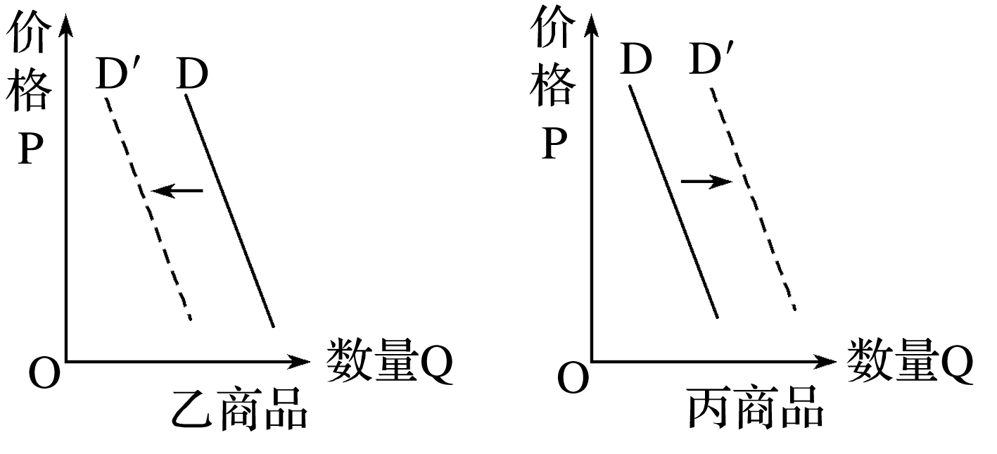
考向3 价格变动对相关商品需求量的影响
典例3 (2018·全国Ⅱ) 甲、乙、丙是三种相关商品。当甲的价格上升后，乙与丙的需求变动如图所示。
这表明
①甲与乙是互补品 ②甲与乙是替代品
③甲与丙是替代品 ④甲与丙是互补品
⑤乙与丙是替代品 ⑥乙与丙是互补品
A.①③ B.②④ C.②⑤ D.④⑥
√

Slide 53
解析 ①③正确：根据需求法则，一般情况下，甲的价格上升，那么甲的需求量会下降。图中乙的需求量也下降，两者的变化方向一致，由此推知甲与乙是互补商品；丙的需求量增加，甲与丙变化方向相反，由此推知甲与丙互为替代品。
②④判断错误。
⑤⑥不选：依据图示判断不出乙和丙的关系。

Slide 54
方法点拨
价格变动对不同商品需求量的影响
 | 价格 | 需求
 |  | 本商品 | 相关品
互为替代品 | 上升 | 减少 | 增加
 | 下降 | 增加 | 减少
互补商品 | 上升 | 减少 | 减少
 | 下降 | 增加 | 增加

Slide 55
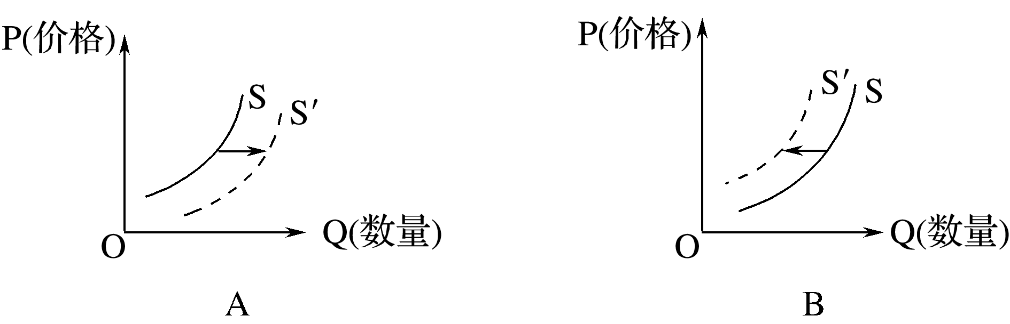
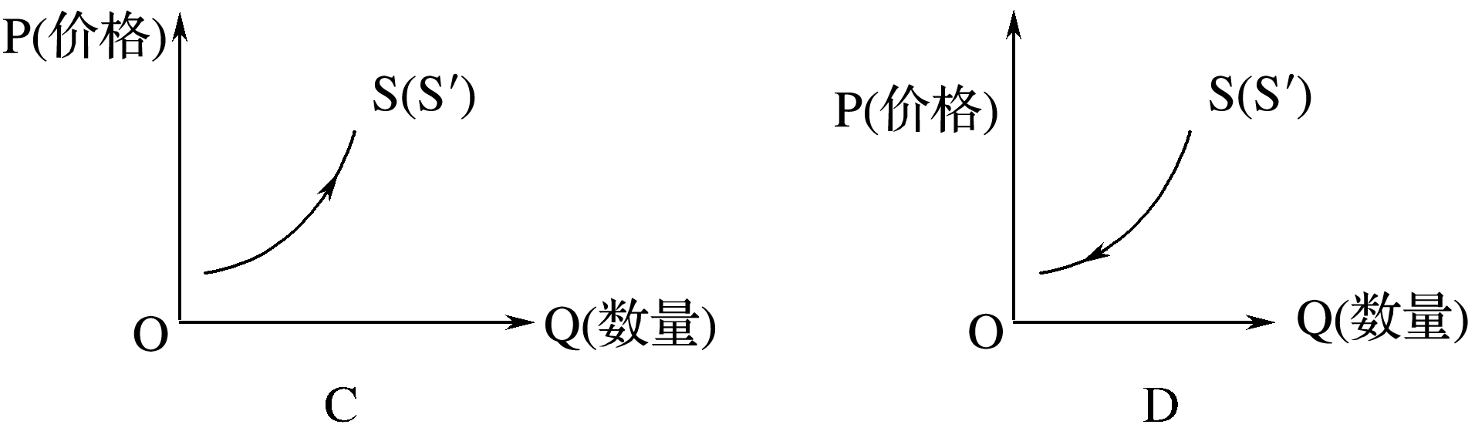
考向4 价格变动调节产量
典例4 (2016·全国乙卷)因原材料价格上涨，生产流感特效药的制药企业陷入经营困境。为保证药品的正常供给，政府对该类制药企业实施生产补贴。若用S、S′表示补贴前后该药品的供给曲线，不考虑其他因素，正确反映补贴前后该药品供给变化的图示是
√
解析 价格与供给呈同方向变化，国家实施补贴意味着商品本身的价格没变，供给增加，供给曲线向右侧移动，A符合题意，B反映的是供给数量减少，C、D是价格的变化，与题意不符。

Slide 56
方法点拨
分清点移动和线移动
商品本身价格变动所引起的供给(需求)量的变化，在图上表现为一条既定的供给(需求)曲线上“点”的移动。当商品本身价格不变时，由其他因素的变动引起的供给(需求)的变化，在图上表现为整条供给曲线或需求曲线的移动。

Slide 57
考向5 价格变动调节生产要素的投入
典例5 面对日益严峻的招工难问题，某企业积极实施“机器换人”计划，从人海战术转向技术装备战，机器人开始运用到生产线当中。若不考虑其他因素，下列选项能够正确反映该企业实施“机器换人”计划所产生的积极效应的传导路径是
①机器换人——劳动生产率提高——企业生产规模日益扩大
②劳动力问题有效缓解——生产成本降低——企业利润增加
③劳动生产率提高——产品价值量降低——产品以价格优势扩大市场占有率
④调节生产要素的投入——刺激劳动力素质的提高——企业市场竞争力不断增强
A.①③ B.①④ C.②③ D.②④
√

Slide 58
解析 劳动生产率提高不代表企业生产规模日益扩大，①不选；
该企业实施“机器换人”计划后，劳动力问题会有效缓解，企业的生产成本降低，利润会增加，②正确；
该企业的劳动生产率是个别劳动生产率，个别劳动生产率的变化并不会使产品价值量降低，③不选；
该企业实施“机器换人”计划后，会调节生产要素的投入，刺激劳动力素质的提高，进而使企业市场竞争力不断增强，④正确。

Slide 59
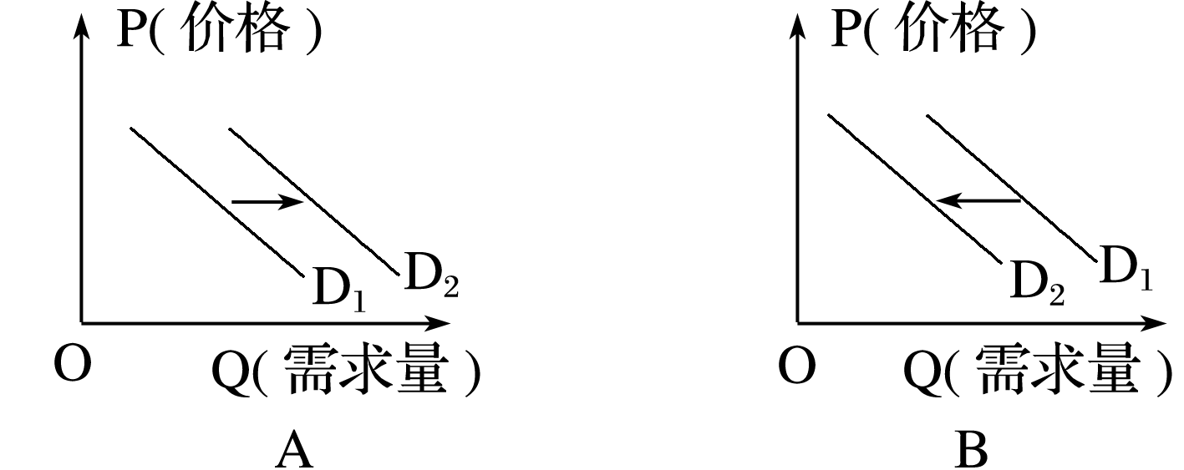
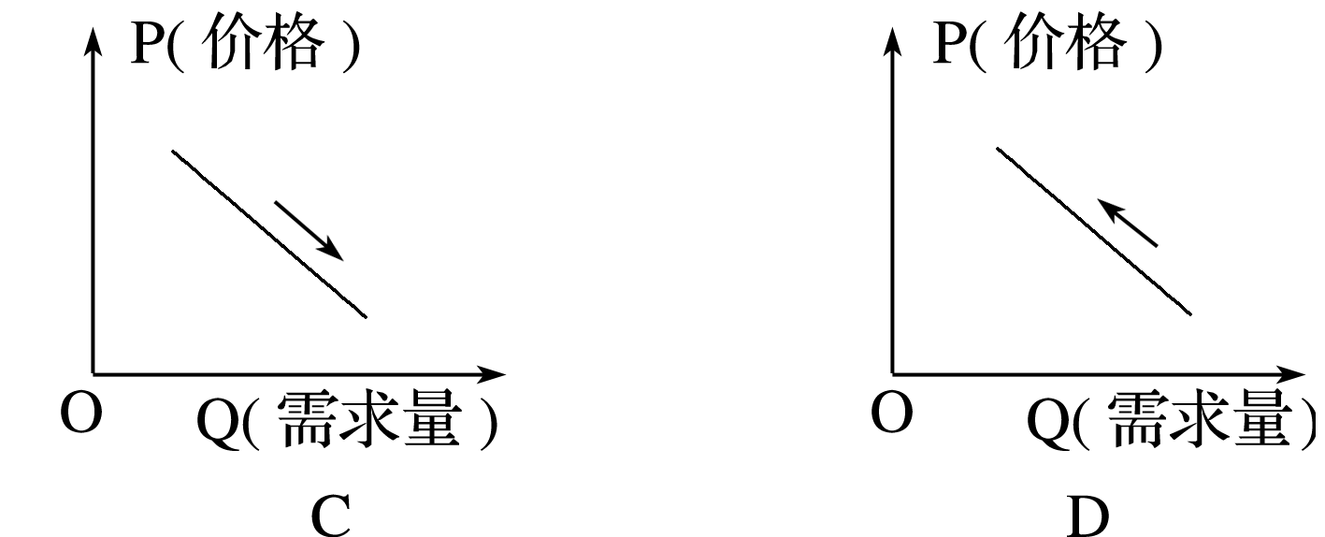
热点加练
1.2018年6月16日，中国商务部宣布对原产于美国的大豆、汽车、水产品等进口商品对等采取加征关税措施，税率为25%。在此背景下，假设其他条件不变，下列图示中，能正确反映以经营进口美国汽车为主的国内企业需求变动的是
√

Slide 60
解析 中国商务部宣布拟对包括大豆、汽车在内的美国106项商品加征25%的关税，在此背景下，假设其他条件不变，这会导致美国进口汽车国内售价不变的情况下，以经营进口美国汽车为主的国内企业利润降低，最终会减少对美国汽车的需求量，故B正确。

Slide 61
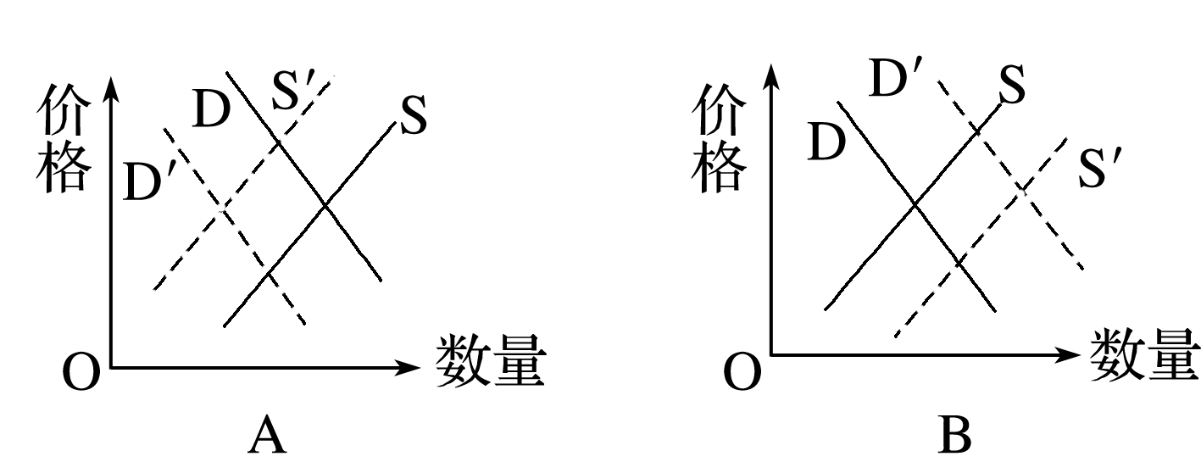
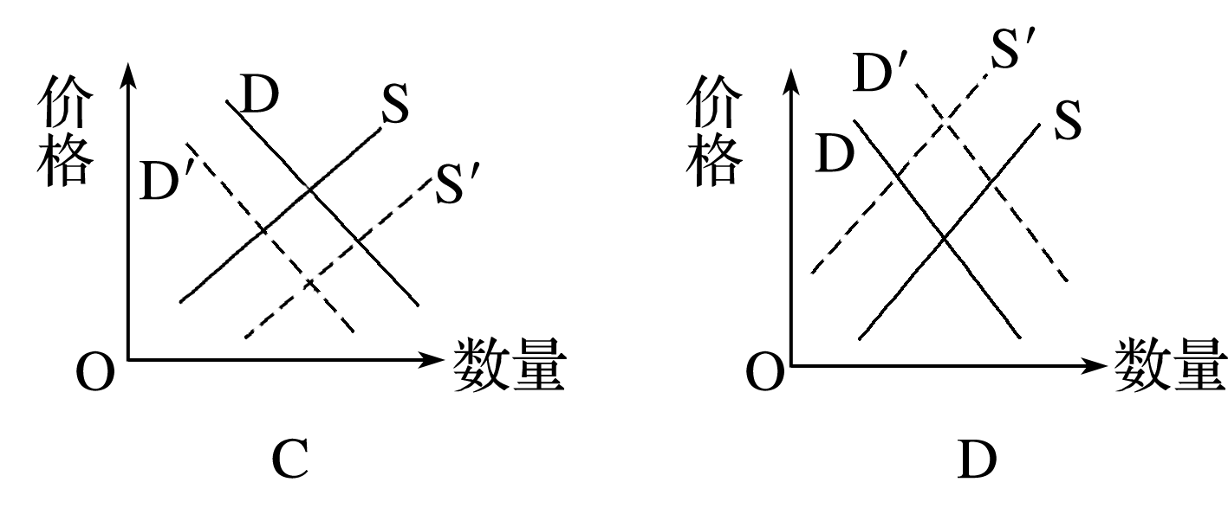
2.财政部等部门联合发布公告，自2018年1月1日至2020年12月31日，对购置的新能源汽车免征车辆购置税。在其他条件不变的情况下，下图供求曲线(D、S表示变化前，D′、S′表示变化后)中能正确反映这一公告带来的变化的是
√

Slide 62
解析 我国对购置的新能源汽车免征车辆购置税，有利于减少购买者的实际负担，增加新能源汽车的消费，进而促进新能源汽车产业的发展，故B项符合题意；
A项反映的是需求量减少，供给量减少；
C项反映的是供给量增加，需求量减少；
D项反映的是需求量增加，供给量减少。

Slide 63
大题提分 揭秘技巧

Slide 64
主观题热考点——价格的变动及影响
考点整合
设问方式
原因类 | ①分析××价格形成的原因 ②国家实行××价格政策的合理性
影响类 | 分析××价格上涨是如何影响相关行业的生产和居民生活的
措施类 | 分析稳定物价的措施

Slide 65
解题流程
典例 (2017·全国Ⅱ)阅读材料，完成下列要求。
玉米收储制度的改革，是农业供给侧结构性改革的一场硬仗。
为保障玉米的生产和供给，我国长期实行以保护价(对农产品规定最低收购价)收购种植户玉米的临时收储政策。2012年以来，国际玉米价格大幅下跌，国内玉米价格远高于国际价格，造成了国内玉米库存高企和正常流通受阻。2016年，国家发改委按照“市场定价、价补分离”的原则对我国玉米主产区东北三省一区的玉米收储制度进行改革，将玉米临时收储政策调整为“市场化收购”加“生产(种植)补贴”的新机制。2016年国内玉米市场价格比上年出现下跌。新机制运行扭转了近些年玉米价格不断提高、库存不断增多、补贴和亏损不断增加的局面。

Slide 66
(1)结合材料，运用经济知识分析国内玉米价格下降对玉米市场可能产生的影响。
(2)玉米价格的下降，影响了一些玉米种植户的收入。政府和种植户可采取哪些应对措施
第1步 审设问信息
知识限定 | 经济知识
行为主体 | 政府和种植户
设问指向 | 国内玉米价格下降对玉米市场可能产生的影响；政府和种植户可采取哪些应对措施？
试题类型 | 影响类；关系推理类；措施类

Slide 67
第2步 审材料信息
获取信息 (1) | 2016年国内玉米市场价格比上年出现下跌。扭转了近些年玉米价格不断提高、库存不断增多、补贴和亏损不断增加的局面
对接知识 | ①对生产的影响：调节产量，种植面积下降；调节生产要素，下游企业生产成本降低，需求扩张 ②对需求的影响：缩小国内外玉米价差，减轻玉米及替代产品的进口压力；消化库存，促进玉米供需平衡

Slide 68
获取信息 (2) | 国家发改委按照“市场定价、价补分离”的原则进行玉米收储制度改革，将玉米临时收储政策调整为“市场化收购”加“生产(种植)补贴”的新机制
对接知识 | ①政府加强宏观调控：政府完善补贴政策 ②企业的生产与经营：种植户根据市场需求优化种植结构；采用先进生产技术和管理，降低生产成本

Slide 69
第3步 整理答案
(1)玉米种植面积下降，供给减少；下游企业生产成本降低，需求扩张；消化库存，促进玉米供需平衡；缩小国内外玉米价差，减轻玉米及替代产品的进口压力。 (2)政府完善补贴政策；种植户根据市场需求优化种植结构；采用先进生产技术和管理，降低生产成本。

Slide 70
（2016年全国1卷）39．阅读材料，完成下列要求。（26分）
一个有希望的民族不能没有英雄，一个有前途的国家不能没有先锋。中华民族英雄是中华民族的栋梁。
近年来，有的人打着“还原历史真相”的旗号颠覆英雄、歪曲历史、消解崇高。如胡诌“黄继光堵枪眼不合情理”“‘火烧邱少云’违背生理学”“董存瑞炸碉堡为虚构”等。凡此种种混淆是非的谣言借助网络等传媒随意传播，一些网民盲目更风、随手转发。这种抹黑英雄形象的谣传引起了一些人历史认知混乱和价值观迷失。
（1）结合材料，运用价值观的知识，对否认英雄的错误言论加以批驳。（12分）

Slide 71
价值观影响人们对事物的认识和评价，只有遵循社会发展的客观规律，才能树立正确的价值观，从而作出正确的价值评价。
受错误价值观驱动，否认英雄的言论歪曲了历史，遮蔽了真相，导致人们思想的混乱。
只有尊重历史，坚持真理，树立和弘扬正确价值观，才能抵制否认英雄的谣言，消除其影响。

Slide 72
答题术语
价格变动的原因与稳定物价的措施
1.价格变动的原因
(1)价值决定价格：价值量越大，商品价格越高；价值量越小，商品价格越低。
(2)供求影响价格：供不应求，价格上升；供过于求，价格下降。
(3)货币供应量：如果货币的供应量超过了流通中所需要的货币量，物价会上涨；相反，物价会降低。
(4)市场的缺陷：市场调节具有自发性、盲目性、滞后性，一些生产者、经营者恶意囤积，哄抬物价。

Slide 73
(5)国家经济政策：国家宏观经济政策主要通过控制流通中的货币量以及财政支出的数量，平衡社会总供给和总需求，保持物价稳定。
(6)分配和交换是连接生产与消费的桥梁和纽带。商品流通不畅，也会引起价格上涨。

Slide 74
2.稳定物价的措施
(1)国家
①大力发展生产，保障商品的有效供给。
②合理控制货币的供应量，使货币供应量与流通中所需要的货币量相符合。
③加强市场监管，通过经济立法和行政命令等手段，打击市场炒作等行为。
④加强宏观调控，通过财政政策和货币政策调节社会总需求。
⑤减少流通环节，降低流通成本。

Slide 75
(2)企业
①依靠科技进步，加强科学管理，提高劳动生产率，降低生产成本。
②坚持经济效益和社会效益相统一，杜绝违规涨价行为。
(3)个人
①树立正确的消费观念。
②与违规涨价行为作斗争。

Slide 76
跟踪训练
近年来，我国价格改革步伐不断提速：2018年1月1日起，新修订的《政府制定价格行为规则》(以下简称《规则》)正式施行。新《规则》进一步限定、缩小政府制定价格的范围；我国取消大部分药品政府定价，药品交易价格主要由市场竞争形成；非居民天然气价格全面理顺，放开大用户直供气价，我国实行市场调节价的天然气已占消费总量的40%；居民阶梯电价推出；在27个省80个市开展农业水价改革试点……

Slide 77
价格改革最终可以把更多实惠让给老百姓。结合材料，运用经济生活知识，说明我国价格改革政策是如何让老百姓得实惠的。
答案 (1)价格主要由市场竞争形成，促使企业不断提高产品质量，增加新品种，更好地满足人民群众的需求。
(2)促使企业在竞争中降低生产成本和产品价格，提高群众消费水平。
(3)能源、资源价格的改革，有利于节约资源、保护环境，增强人民群众的幸福感，保证低收入群体的利益。
(如答出：政府定价范围缩减，有利于激发市场活力，增强社会投资积极性，促进经济增长，增加就业亦可)

Slide 78
课时作业

Slide 79
一、选择题
1.普洱茶茶性温和，具有暖胃、降血脂等保健功效，深受消费者的青睐。但这种功效却被某些生产经营者神化了，所谓的“茶王”竟卖到每千克600多万元。“茶王”过高的价格
①是供求影响的结果
②与其价值严重背离
③会导致其需求弹性变小
④表明价值规律有时会失灵
A.①② B.①③ C.②④ D.③④
√
1
2
3
4
5
6
7
8
9
10
11
12
13
14

Slide 80
解析 “茶王”过高的价格是供不应求导致的，是供求影响的结果，①正确；
“茶王”过高的价格已与其实际价值严重背离，②正确；
“茶王”过高的价格会使其需求弹性变大，③错误；
“茶王”过高的价格并不能说明价值规律失灵，④错误。故选A。
1
2
3
4
5
6
7
8
9
10
11
12
13
14

Slide 81
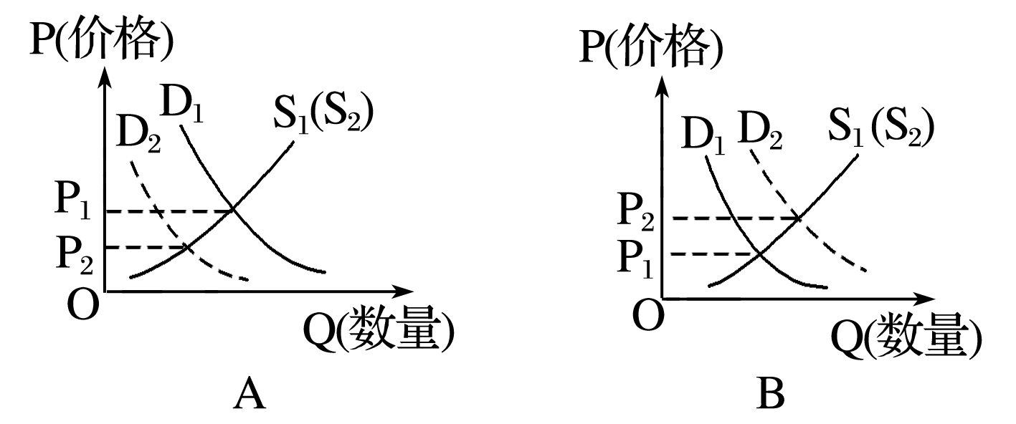
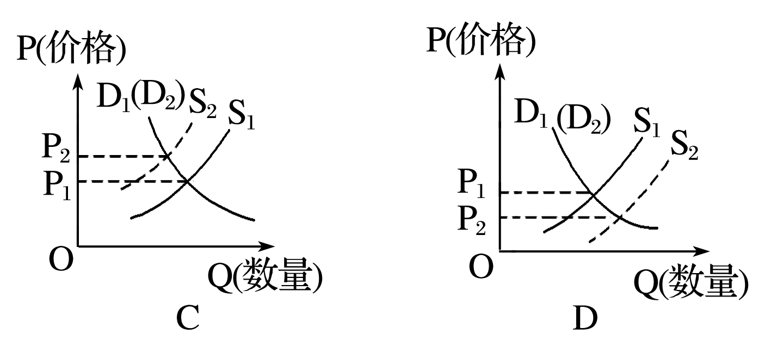
2.2018年8月18日以来，由于台风温比亚侵袭，有“中国菜都”之称的山东寿光遭遇水灾，多村被淹，20多万个蔬菜大棚被毁坏。不考虑其他因素，若用S、D分别表示供给和需求曲线，下列正确反映水灾前后蔬菜价格变化的图示是
√
解析 寿光遭遇水灾，蔬菜大棚被毁坏，会使蔬菜供给减少，不考虑其他因素，蔬菜价格会上升，故选C。
A、B反映的是需求量的变化，D反映的是供给增加，都不符合题意。
1
2
3
4
5
6
7
8
9
10
11
12
13
14

Slide 82
3.随着近两年全国性的玉米供给侧结构性改革的推进，国内玉米严重供需不平衡的局面有所改善，以及人们对商品品质的看重。专家预测：未来国内玉米现货市场价格之间的差异将会更加明显，好粮好价，质差价跌的现象将凸显。这表明
①未来玉米的价格将由其质量决定 ②竞争将导致劣质商品被市场淘汰 ③商品的使用价值会影响人们的消费选择 ④未来国内市场玉米的需求会急速上升
A.①② B.②③ C.③④ D.①④
√
解析 价值决定价格，①错误。
玉米属于生活必需品，其需求弹性小，不会因为价格的变动而急速变化，④错误。
1
2
3
4
5
6
7
8
9
10
11
12
13
14

Slide 83
4.农夫山泉新品高端矿泉水取自长白山莫涯泉，是举世罕见的“低钠淡矿泉”，属于世界上最珍稀的一类矿泉水，此款玻璃瓶高端矿泉水定价约为40元(750ml)。该矿泉水
①其价值大于普通矿泉水的价值
②其价值决定于市场的火爆程度，受产品质量的影响
③因美味可口，富含营养，所以价值更大
④其价格受到生产者供应量和消费者需求量的直接影响
A.①② B.①④ C.②③ D.③④
√
解析 商品价值是由生产商品的社会必要劳动时间决定的，使用价值不决定价值，②③错误。
1
2
3
4
5
6
7
8
9
10
11
12
13
14

Slide 84
5.下列推导能正确反映企业提高劳动生产率意义的是
①商品价值总量增加
②单位商品价值量减少
③个别劳动时间缩短
④在竞争中处于有利地位
A.③→②→④ B.②→①→③
C.③→④→① D.③→①→④
√
1
2
3
4
5
6
7
8
9
10
11
12
13
14

Slide 85
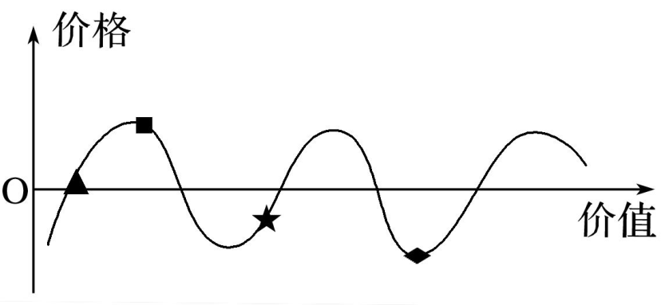
6.在下面价值规律表现形式示意图中，▲■★◆是价格曲线上的4个点。对此，下列说法正确的是
①在▲点时供求处于基本平衡状态
②在■点时投资生产该商品最为合适
③在★点时，商品的供给小于需求
④在◆点时投资生产该商品是正确的选择
A.②③ B.①④ C.①③ D.②④
√
1
2
3
4
5
6
7
8
9
10
11
12
13
14

Slide 86
7.甲商品的价格每下降5 个单位，需求增加10 个单位；乙商品的价格每下降5个单位， 需求增加5个单位。下列说法正确的是
①甲商品需求弹性大，更适合采取“降价促销”的方式
②乙商品需求弹性大，更适合采取“降价促销”的方式
③如果整体经济不景气，则乙商品的生产会先受到冲击
④如果居民收入不断增长，则更适合扩大甲商品的生产
A.①③ B.②④ C.②③ D.①④
√
1
2
3
4
5
6
7
8
9
10
11
12
13
14

Slide 87
8.某学校要引进一套教学评估系统，有功能相同的甲乙两种软件可供选择。甲软件智能化较高，购置成本为8万元；乙软件智能化较低，购置成本为5万元。与使用乙软件相比，使用甲软件可减少一名管理员，最终该学校引进了甲软件。如果不考虑其他因素，从经济学的角度分析，该校做出这一选择的最恰当理由是
A.甲乙互为替代品，甲的购置成本高于乙
B.乙软件与管理员是互补品，乙人工成本高于甲
C.甲乙互为竞争品，甲的售后服务和市场信誉高于乙
D.甲乙互为替代品，甲多耗费的购置成本低于甲节约的人工成本
√
1
2
3
4
5
6
7
8
9
10
11
12
13
14

Slide 88
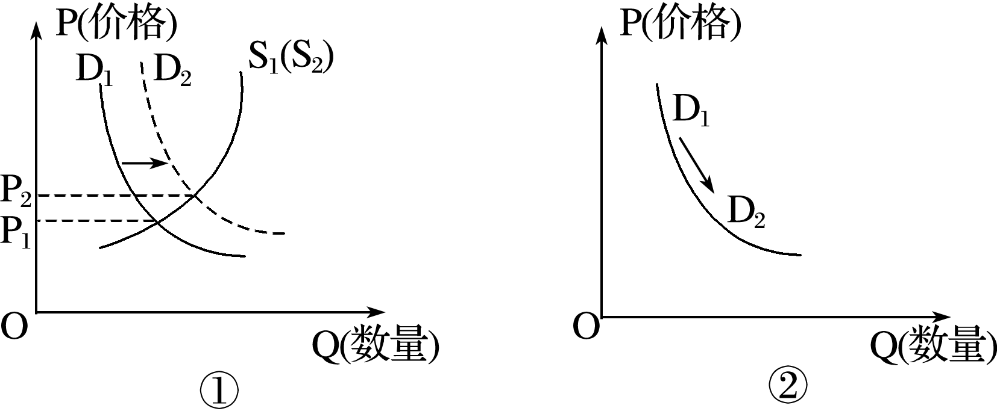
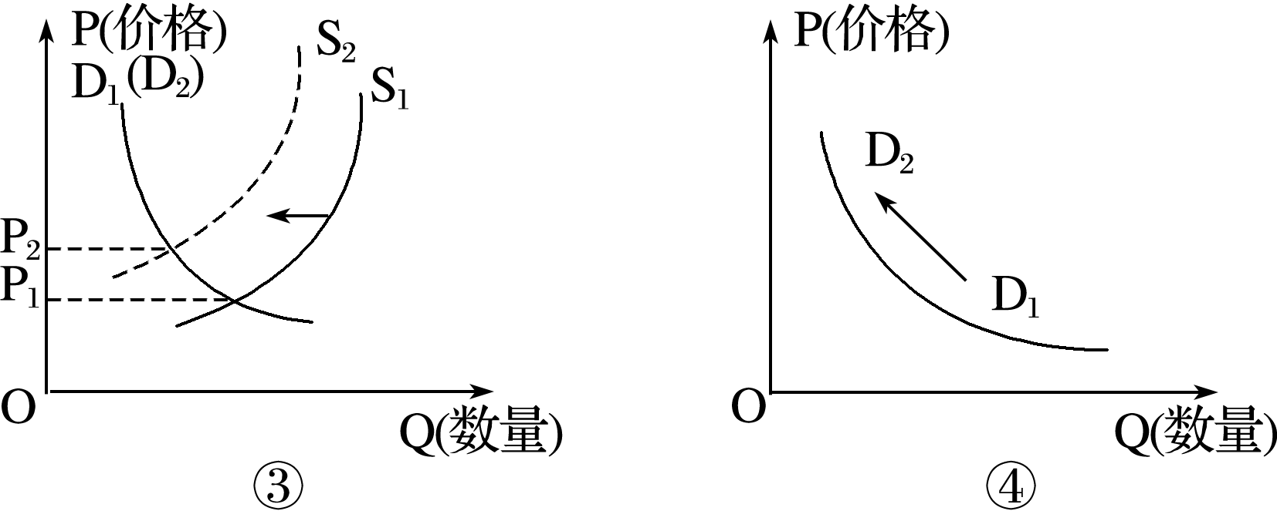
9.若不考虑其他因素，下列①②③④四个图像(D为需求曲线，S为供给曲线)中能够正确描述对应序号经济现象的是
①订餐平台推出送餐超时赔付服务对订餐量的影响
②部分西瓜在旺季前提前投放市场引起的市场反应
③关停一批污染型小造纸厂对市场纸张供应的影响
④某市对购车上牌实行摇号政策影响该市汽车销量
A.①③ B.①④ C.②③ D.②④
√
1
2
3
4
5
6
7
8
9
10
11
12
13
14

Slide 89
解析 订餐平台推出送餐超时赔付服务，会使需求量上升，①正确。
西瓜在旺季前提前投放市场，价格不会下降，②错误。
关停一批污染型小造纸厂，市场纸张供给减少，③正确。
对购车上牌实行摇号政策，没有使汽车价格上升，④错误。
1
2
3
4
5
6
7
8
9
10
11
12
13
14

Slide 90
10.甲国是M商品的生产大国，所产M商品除供应本国外，主要出口乙国。乙国每年从甲国进口的M商品占其国内需求量的30%以上。2018年两国产生贸易摩擦，乙国决定对从甲国进口的M商品加征25%的关税。若不考虑其他因素，这一举措的影响有
①乙国进口甲国M商品的价格下降，甲国生产者获利减少
②乙国进口甲国M商品的价格上涨，乙国消费者利益受损
③乙国M商品的自给率提高，乙国生产者经济效益增加
④乙国M商品的替代品需求增加，替代品价格随之上涨
A.①③ B.①④ C.②③ D.②④
√
1
2
3
4
5
6
7
8
9
10
11
12
13
14

Slide 91
解析 征收关税后，乙国进口甲国M商品的价格会上涨而不会下降，选②，不选①。
关税提高后，乙国M商品的自给率提高，但乙国生产者经济效益不一定增加，③不选，④正确。
1
2
3
4
5
6
7
8
9
10
11
12
13
14

Slide 92
11.商品价格的变动对生产经营会产生重大影响。这种影响的传导顺序正确的是
①商品的价格上涨——生产者获利增加——生产者扩大其生产规模
②生产要素价格上涨——生产成本提高——使用价格低的生产要素
③商品价格上涨——商品本身需求量减少——其替代品的需求量增加
④商品价格下降——生活必需品需求量增加——其互补品生产量猛增
A.①② B.①④ C.②③ D.③④
√
解析 题干讲的是商品价格的变动对生产经营的影响，③④讲的是对需求量的影响，不符合题意，且④后半句错误。
1
2
3
4
5
6
7
8
9
10
11
12
13
14

Slide 93
12.2018年上半年，在市场需求不断释放、环保政策持续发力的情况下，我国钢铁市场价格逐步企稳回升，钢铁企业获得较好盈利，黑色金属冶炼及压延加工业产能利用率显著提高，粗钢产量、钢材产量均同比出现较快增长。由此可见
①价格变动对生产具有调节作用
②商品的价格围绕价值上下波动
③价格与供求相互影响、相互制约
④钢铁价格变动是通过环保政策实现的
A.①③ B.①④ C.②③ D.②④
√
1
2
3
4
5
6
7
8
9
10
11
12
13
14

Slide 94
二、非选择题
13.下面表格中材料反映了大蒜价格变动的多方面经济关系
材料 | 经济生活道理
示例：民众普遍认为大蒜能够杀菌、提高身体免疫力，甚至能够避免感染甲流，这对大蒜价格的上扬起到了推波助澜的作用 | 消费心理影响需求、 需求影响价格
案例一：大蒜只是调味品，需求量可多可少，价格贵了，很多市民都选择少量购买 | ①
案例二：部分市民做菜买大葱，不买大蒜 | ②
案例三：大蒜价格上涨后，以大蒜为原料的产品价格随之水涨船高 | ③
案例四：看到当年大蒜价格喜人，很多蒜农已经打算下一年扩大大蒜的种植面积 | ④
1
2
3
4
5
6
7
8
9
10
11
12
13
14

Slide 95
结合材料及示例，运用所学经济生活知识概括不同案例分别体现的经济生活道理。
答案 ①价格变动影响商品的需求量。
②商品价格上涨，其替代品需求会上升。
③价值决定价格。
④价格变动调节生产规模。
1
2
3
4
5
6
7
8
9
10
11
12
13
14

Slide 96
14.房价一直是个敏感话题。某校学生在开展研究性学习中了解到，前几年某地土地供应紧张，地价上涨较快，同时建材和人工成本看涨，炒房团活跃，商品房价格普遍偏高；自去年以来，当地政府加大了供地量，土地市场价格下行，又逢国家出台严厉的限购政策，经济发展面临诸多困难，众多因素累积使当地房价有所回落。
1
2
3
4
5
6
7
8
9
10
11
12
13
14

Slide 97
(1)请用经济生活知识，分析影响该地区商品房价格变动的基本因素。
答案 ①价值决定价格。土地价格、建材和人工成本上涨导致商品房价格上涨；土地市场价格下行，带来商品房价格下跌。
②供求关系影响价格。商品房供不应求价格上涨，供过于求价格下跌。炒房活跃，住房刚性需求增加，都是导致价格上涨的具体因素。
③国家出台限购政策和其他综合因素累积也是该地房价回落的因素。
1
2
3
4
5
6
7
8
9
10
11
12
13
14

Slide 98
(2)假如该地房价持续下跌，有可能对房地产商的生产经营活动和当地经济发展产生哪些影响？
答案 ①促使房地产商调节产量。在房价下跌的情况下，房地产商将有可能延迟土地开发或缩减开发规模、或放缓商品房推向市场的速度。
②房价下跌将调节生产要素在房地产行业的投入。房地产商有可能减少对土地资金的投入，房地产行业的部分资金、劳动力和生产资料有可能流向实体经济。
③如果该地区经济发展对土地财政的依赖性较强，房价回落则意味着倒逼该地区优化经济结构，大力发展实体经济，对于实现该地区经济结构的优化升级具有积极影响。
1
2
3
4
5
6
7
8
9
10
11
12
13
14

Slide 99
大一轮复习讲义
必修1
第一单元 生活与消费
第2课 多变的价格

